Slide 1

第 八 章 网络监听

Slide 2
内容提纲
1
网络监听概述
2
流量劫持
3
数据采集
4
网络监听工具
5
网络监听防御

Slide 3
知识回顾
如何攻陷控制一台主机？
网络侦察
网络扫描
拒绝服务
木马
口令攻击
…
控制一台主机后如何把战果扩大到该局域网？
Notes:
首先通过问题回顾前面课程学习的攻击方法或者辅助攻击方法，然后提出问题“控制一台主机后如何把战果扩大到该局域网”？
控制不了整个局域网又想获取网内的信息怎么办呢？应该充分利用攻陷了的主机，来进行窃听。

Slide 4
网络监听
网络监听（ Network Listening）：是指在计算机网络接口处截获网上计算机之间通信的数据，也称网络嗅探（Network Sniffing ）
网络监听技术的初衷是方便网络管理员监测网络传输数据，排除网络故障；
被黑客利用来截获网络上的敏感信息，给网络安全带来极大危害。
Notes:
网络监听一般采用嗅探器（Sniffer）工具来实施，可以监视网络的状态、数据流动情况以及网络上传输的信息：

Slide 5
网络监听案例
网络监听在安全领域引起普遍注意是在1994年。在该年2月，一个不知名的黑客在众多的主机和骨干网络设备上安装了网络监听软件，对美国骨干互联网和军方网窃取了超过10万个有效的用户名和口令。
该事件是互联网上最早期的大规模网络监听事件，使网络监听从“地下”走向了公开，并迅速地在大众中普及开来。

Slide 6
黑客用网络监听能干什么？
嗅探敏感的帐号信息
Telnet会话的用户名和密码；
HTTP应用程序的用户名和密码；
FTP口令；
电子邮件消息
……
截获网络上传输的文件
分析协议信息

Slide 7




网络监听环境
主机A
内网
外网
Internet
LAN
主机B
路由器R
监听点
主机C
黑客
Notes:
从哪里监听？为什么一般很少把监听点放在网关上？
监听的条件：完全控制目标网内的一台主机，可以在上面安装嗅探软件；
在C点监听A和B意味着什么？A和B的物理信号能到达C才行。

Slide 8
网络监听要解决的问题
要实施网络监听，主要解决两个问题：
一是网络流量劫持，即使监听目标的网络流量经过攻击者控制的监听点（主机），主要通过各种地址欺骗或流量定向的方法来实现
二是在监听点上采集并分析网络数据，主要涉及网卡的工作原理、协议分析技术，如果通信流量加密了，则还需要进行解密处理。
Notes:
一是网络流量劫持，即使监听目标的网络流量经过攻击者控制的监听点（主机），主要通过各种地址欺骗或流量定向的方法来实现；二是在监听点上采集并分析网络数据，主要涉及网卡的工作原理、协议分析技术，如果通信流量加密了，则还需要进行解密处理。目前，流行的协议分析软件Sniffer、Wireshark等解决的就是第二个问题。

Slide 9
内容提纲
1
网络监听概述
2
流量劫持
3
数据采集
4
网络监听工具
5
网络监听防御

Slide 10
问题
攻击者要想监听目标的通信，首先要能够接收到目标的网络通信数据，如何做到呢？
与网络环境有关。一般来说，网络环境可以划分为共享式网络环境和交换式网络环境两类。

Slide 11
共享式网络监听的原理
广播特性的总线：主机发送的物理信号能被物理连接在一起的所有主机接收到。
网卡处于混杂模式：接收所有的数据帧。
Notes:
广播特性的总线是共享网络监听的根本所在。也是影响网络带宽利用率的问题根本。为了解决这个问题，1990年问世了以太网交换机，摒弃了广播特性总线的实现模式，特高了网络带宽利用率。
很明显，共享网络监听的方法无法实施了，那么交换机网络的监听怎么实施呢？

Slide 12
共享式网络监听：总线型以太网
广播特性的总线：所有都能收到，但只有地址对了，才处理，从而实现了一对一的通信
只有 D 接受
B 发送的数据
A
B
C
D
E
不接受
B向 D
发送数据
不接受
接受
不接受

Slide 13
共享网络监听：Hub
Notes:
Hub本质上仍然是总线型

Slide 14
一、交换式网络监听

Slide 15
交换机的工作方式
交换机
MAC
端口
CAM
①
1
②
2
Content Addressable Memory，内容可寻址存储器
③
3
端口管理
端口1
缓存
端口2
以太网
交换机
存储转发实现了无碰撞地传输数据
①
③
②
Notes:
解释CAM:存储了一个MAC地址到交换机物理端口的映射；
为了交换数据，交换机必须记住哪个MAC地址连接到了交换机的哪个端口；
在运行时，交换机观察通过它的以太网帧，在CAM表中存储每个物理端口相关联的到达帧的源MAC地址。
当新的以太网帧到达时，交换机通过查询CAM表来判断帧的目的MAC地址连接在什么地方，并将该帧发往正确的物理接口。
如果在CAM表中查询不到该目的MAC地址的记录，则将数据转发给每个端口。

Slide 16
(一)交换网络监听：端口镜像
端口镜像（Port Mirroring）：是把交换机一个或多个端口的数据镜像到某个端口的方法。
1
2
3
4
5
6
管理员为了部署网络分析仪等设备，通过配置交换机端口镜像功能来实现对网络的监听。

Slide 17
(二)交换网络监听：MAC洪泛
攻击思路：
在局域网中发送带有欺骗性MAC地址源的数据；
CAM表中将会填充伪造的MAC地址记录，随着记录增多，与CAM表相关的交换机内存将被耗尽，这时交换机以类似于集线器的模式工作，向其它所有的物理端口转发数据。
MAC地址 端口
伪造MAC 3
MAC₁ 1
CAM
伪造MAC 3
MAC₂ 2
伪造MAC 3
MAC₃ 3
伪造MAC 3
伪造MAC 3
伪造MAC 3
伪造MAC 3
伪造MAC 3
伪造MAC 3
Notes:
交换机以类似于集线器的模式工作，是因为CAM表中的记录是周期性更新的，一旦一条记录过期时，马上被一条欺骗性记录占据了，
这样整个CAM表中都是欺骗性记录，交换机没有正确转发数据，只能向每个端口广播。

Slide 18
(二)交换网络监听：MAC洪泛
问题：
网络速度明显降低；
目前许多交换机具有MAC洪泛免疫功能。防范交换机CAM表的溢出攻击，主要是限制交换机单个端口所连接的MAC地址数目，例如使用Cisco Catalyst交换机的端口安全(Port Security)功能来阻止CAM表溢出攻击。通过交换机端口安全功能，网络管理员可以静态设置每个端口所允许连接的合法MAC地址，实现设备级的安全授权。也可设置端口允许访问的MAC地址的数目，并以一定时间内所学习到的地址作为合法MAC地址。

Slide 19
(三)交换网络监听：ARP欺骗
ARP协议工作原理：
ARP缓存表
ARP请求以广播形式发送（本机IP和MAC地址会填入ARP请求的源地址字段）
局域网中某主机与请求的IP相同，则进行回应
主机的ARP高速缓存会主动学习ARP请求
ARP协议工作高效，但缺乏验证机制

Slide 20
(三)交换网络监听：ARP欺骗
ARP欺骗实现方法一：利用ARP请求
主机A以“主机B的IP和主机A的MAC地址”发送ARP请求
该欺骗性的请求将刷新局域网中所有主机的ARP缓存
影响面大，容易被发现，主机B上会弹出IP地址冲突提示

Slide 21
(三)交换网络监听：ARP欺骗
ARP欺骗实现方法二：利用ARP响应
主机A以“主机B的IP和主机A的MAC地址”发送ARP响应给主机C，即使主机C并没有发送过针对主机B的ARP请求
ARP协议是无状态协议，主机不检查自己是否发送过ARP请求，都会接收下ARP响应
针对性强，除被欺骗的主机C，其他主机不受干扰，被伪造的主机B上也不会有警告信息

Slide 22
(三)交换网络监听：ARP欺骗
A:10.10.10.1
内网
外网
IP地址 MAC地址
10.10.10.2 11:22:33:44:55:BB
10.10.10.2 11:22:33:44:55:CC
IP地址 MAC地址
10.10.10.3 11:22:33:44:55:CC
10.10.10.1 11:22:33:44:55:CC
10.10.10.8 11:22:33:44:55:RR
10.10.10.1 11:22:33:44:55:AA
10.10.10.3 11:22:33:44:55:CC
10.10.10.8 11:22:33:44:55:RR
交换机
B:10.10.10.2
路由器R: 10.10.10.8
10.10.10.2的MAC地址是11:22:33:44:55:CC
10.10.10.1的MAC地址是11:22:33:44:55:CC
步骤1：攻击者向主机A和B发送ARP欺骗报文
C:10.10.10.3

Slide 23
(三)交换网络监听：ARP欺骗
A:10.10.10.1
内网
外网
IP地址 MAC地址
10.10.10.2 11:22:33:44:55:CC
IP地址 MAC地址
10.10.10.3 11:22:33:44:55:CC
10.10.10.1 11:22:33:44:55:CC
10.10.10.8 11:22:33:44:55:RR
10.10.10.3 11:22:33:44:55:CC
10.10.10.8 11:22:33:44:55:RR
交换机
B:10.10.10.2
路由器R: 10.10.10.8
步骤2：攻击者从网络接口上嗅探受害主机发过来的数据帧
C:10.10.10.3
Notes:
到了这一步，监听的目的就已经达到了。要问学生一个问题：在实际的监听实施过程中，还有什么工作没有做？

Slide 24
(三)交换网络监听：ARP欺骗
A:10.10.10.1
内网
外网
IP地址 MAC地址
10.10.10.2 11:22:33:44:55:CC
IP地址 MAC地址
10.10.10.3 11:22:33:44:55:CC
10.10.10.1 11:22:33:44:55:CC
10.10.10.8 11:22:33:44:55:RR
10.10.10.3 11:22:33:44:55:CC
10.10.10.8 11:22:33:44:55:RR
交换机
路由器R:
10.10.10.8
B:10.10.10.2
步骤3：攻击者将嗅探到的数据发送回原本应该接收的主机
C:10.10.10.3

Slide 25
(三)交换网络监听：ARP欺骗
需要监听的通信双方主机不在一个局域网内？
需要监听主机与外界网络之间的通信？

Slide 26

(三)交换网络监听：ARP欺骗
A:10.10.10.1
内网
外网
课后思考题：
写出使用ARP欺骗的方法监听局域网与外网之间通信的的详细步骤。
路由器或网关是内网与外网之间报文转发的必经节点
交换机
B:10.10.10.2
路由器R:
10.10.10.8
C:10.10.10.3

Slide 27
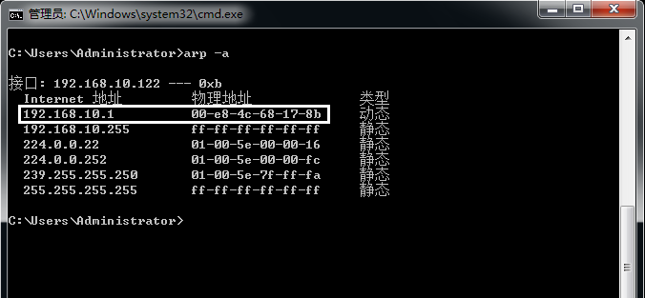
网关欺骗 ARP
目标主机的IP为192.168.10.122，它的网关IP地址为192.168.10.1，网关MAC地址为00-e8-4c-68-17-8b

Slide 28
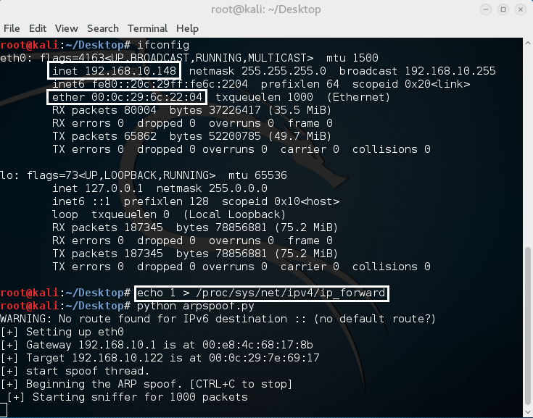
网关欺骗 ARP
攻击主机的IP地址为192.168.10.148，MAC地址为00-0c-29-6c-22-04，在运行攻击程序arpspoof.py之前，还需要开启对网关和目标IP地址的流量转发功能，在终端输入“echo 1 > /proc/sys/net/ipv4/ip_forward”命令，然后运行上述攻击程序（需要root权限）后即可发起对目标主机的ARP欺骗攻击

Slide 29
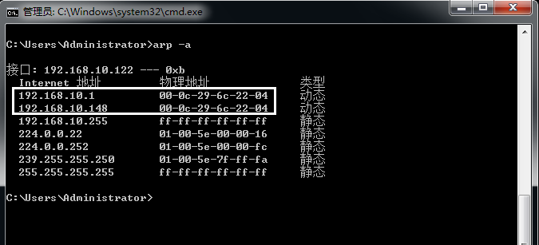
网关欺骗 ARP
攻击主机发起ARP攻击后，目标主机的网关MAC地址已经被修改成攻击主机的MAC地址，目标主机的流量被攻击主机成功劫持

Slide 30
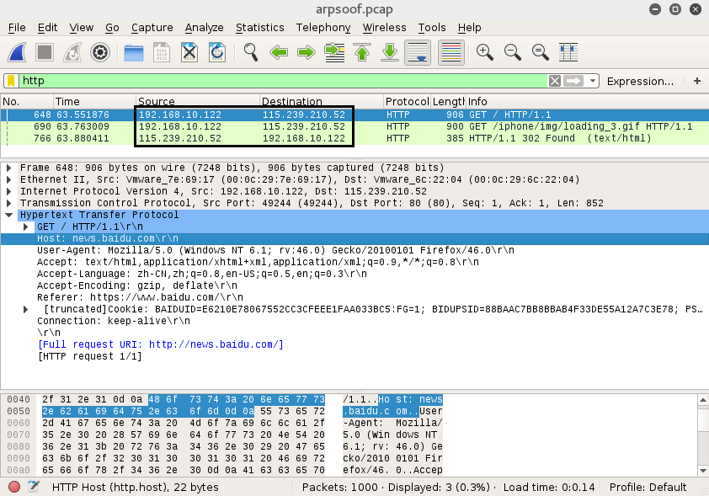
网关欺骗 ARP
从图中可以看出，目标主机访问了115.239.210.52 (news.baidu.com) 网站的web服务

Slide 31
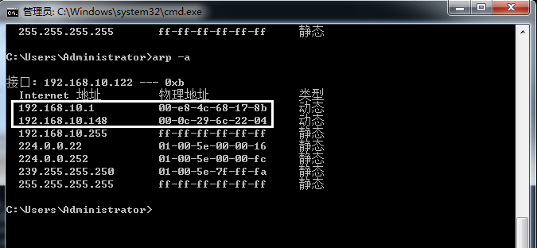
网关欺骗 ARP
攻击停止后，目标主机的网关MAC地址恢复正常

Slide 32
(四)交换网络监听：端口盗用
内网
外网
A:10.10.10.1
MAC地址 端口
11:22:33:44:55:AA 1
11:22:33:44:55:AA 3
11:22:33:44:55:BB 2
11:22:33:44:55:CC 3
1
11:22:33:44:55:RR 4
交换机
4
2
路由器R:
10.10.10.8
3
B:10.10.10.2
步骤1：发送伪造以太网帧：源MAC为受害者的MAC；目的MAC为攻击者的MAC。
我的源MAC是A的MAC，目的MAC是C的MAC
C:10.10.10.3

Slide 33
(四)交换网络监听：端口盗用
A:10.10.10.1
内网
外网
问题：攻击者怎么把嗅探数据发还给受害主机？
MAC地址 端口
11:22:33:44:55:AA 3
11:22:33:44:55:BB 2
11:22:33:44:55:CC 3
1
11:22:33:44:55:RR 4
交换机
4
2
路由器R:
10.10.10.8
3
B:10.10.10.2
步骤3：攻击者将数据缓存，让网络正常后，再将数据转交。然后再开始新一轮的攻击。
步骤2：受害主机将数据帧发送给攻击者，攻击者从网络接口嗅探数据。
C:10.10.10.3

Slide 34
二、DHCP欺骗

Slide 35
DHCP基本原理
DHCP（Dynamic Host Configuration Protocol，动态主机配置协议）通常被应用在大型的局域网络环境中，主要作用是集中的管理、分配IP地址，使网络环境中的主机动态地获得IP地址、Gateway地址、DNS服务器地址等信息，并能够提升地址的使用率。

Slide 36
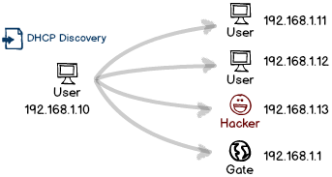
DHCP基本原理

Slide 37
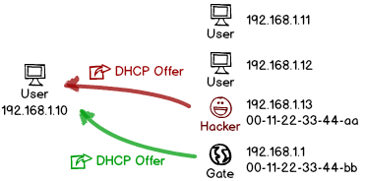
DHCP欺骗

Slide 38
三、DNS劫持

Slide 39
DNS
在因特网中，域名解析系统（DNS）负责将域名（Domain Name）解析成 IP 地址。同ARP协议一样，DNS同样可以被黑客利用来进行网络流量窃取。

Slide 40
DNS攻击
攻击者还可以通过社会工程学等手段获得域名管理密码和域名管理邮箱，然后将指定域名的DNS纪录指向到黑客可以控制的DNS服务器，进而通过在该DNS服务器上添加相应域名纪录，从而使网民访问该域名时，进入了黑客所指向的主机。

Slide 41
DNS攻击
DNS缓存投毒：控制DNS缓存服务器，把原本准备访问某网站的用户在不知不觉中带到黑客指向的其他网站上。其实现方式有多种，比如可以通过利用网民ISP端的DNS缓存服务器的漏洞进行攻击或控制，从而改变该ISP内的用户访问域名的响应结果；或者通过利用用户权威域名服务器上的漏洞，如当用户权威域名服务器同时可以被当作缓存服务器使用，黑客可以实现缓存投毒，将错误的域名纪录存入缓存中，从而使所有使用该缓存服务器的用户得到错误的DNS解析结果。

Slide 42
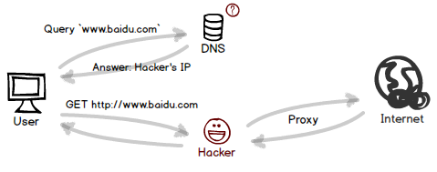
DNS劫持

Slide 43
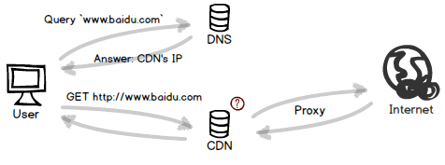
CDN入侵
Notes:
CDN 能加速大家都知道，但其中原理不少人都不清楚。其实，CDN 本身就是一种 DNS 劫持，只不过是良性的。
不同于黑客强制 DNS 把域名解析到自己的钓鱼 IP 上，CDN 则是让 DNS 主动配合，把域名解析到临近的服务器上。这台服务器同样也开启了 HTTP 代理，让用户感觉不到 CDN 的存在。
不过 CDN 不像黑客那样贪心，劫持用户所有流量，它只『劫持』用户的静态资源访问，对于之前用户访问过的资源，CDN 将直接从本地缓存里反馈给用户，因此速度有了很大的提升。
然而，只要是有缓存的地方，都是大有可为的。一旦 CDN 服务器遭受入侵，硬盘上的缓存文件就岌岌可危了，网页被注入脚本，可执行文件被感染，一大波僵尸即将出现。

Slide 44
四、Wi-Fi 流量劫持

Slide 45
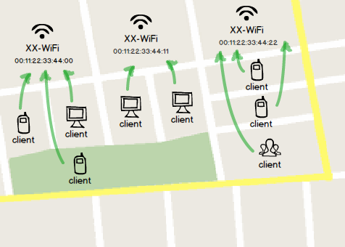
Wi-Fi 热点

Slide 46
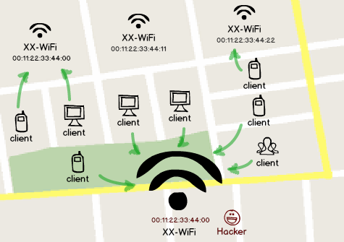
Wi-Fi 热点钓鱼

Slide 47
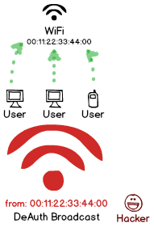
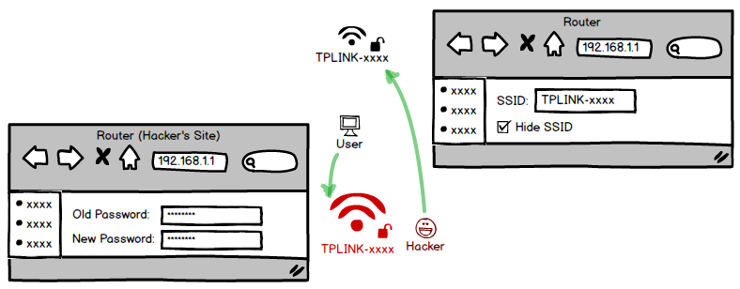
Wi-Fi 强制断线
Notes:
不过，WiFi的被下线仅仅是认证被注销，用户和热点仍是关联着的。用户接着重新发起认证，因此又给黑客一个获取握手数据的机会。
如果广播持续不断，用户也就一直没法上网，屏幕上会不停的闪烁着『连接中… / 已断开』。对方可能会尝试重启路由，但发现问题仍在，而且所有设备都是这情况，会认为路由器出问题了，于是尝试恢复出厂设置 —— 这一刻，危险降临了！
照国产路由器的风格，出厂时WiFi是没有密码的，而且后台基本是弱口令。因此有个非常短暂的安全缝隙，能钻入这台设备并拿下他的网络！如果事先写好脚本，一旦发现有开放的热点，立即连上并且爆入后台，更是可以直接秒杀！对方刚恢复完路由器，还没回到电脑前就已被劫持了，这是无论如何也想不到的。。。
当然，为了防止他之后进入路由器改密码，你必须立即隐藏 SSID，让 Beacon 不再发出，这样大家都看不见这台设备了，只能通过 BSSID（路由器 MAC 地址）来连接。但是人家会有疑问，刚恢复好的路由器怎么看不见？这时得事先建立一个钓鱼热点，名字和那被隐藏的 SSID 一样，将对方引诱到自己的蜜罐上。
在这个蜜罐里开启一个和路由器页面差不多的站点（可以直接反向代理他路由器的页面），拖住用户，让你有充足的时间来操作那台被隐藏的真设备。甚至可以换掉他固件了！
当然，有些设备不让轻易更新固件，需要输入路由器上的某个号码，或者按一个键才能开始。这时得发挥蜜罐站点的作用了，你可以在页面上画个文本框，提示他输入路由器上的那号码，或者直接让他去按那按钮。由于路由器后台太过专业，很少会有人质疑它的权威性，几乎都是按部就班。
事实上，你的蜜罐一直开着，对方肯定会在里面配置WiFi密码和管理密码，以及PPPoE账号。于是他的一切上网秘密都被掌控！即使不改他路由器也无所谓了，以后可以随时进入。

Slide 48
内容提纲
1
网络监听概述
2
流量劫持
3
数据采集
4
网络监听工具
5
网络监听防御

Slide 49
一、网卡的工作原理

Slide 50
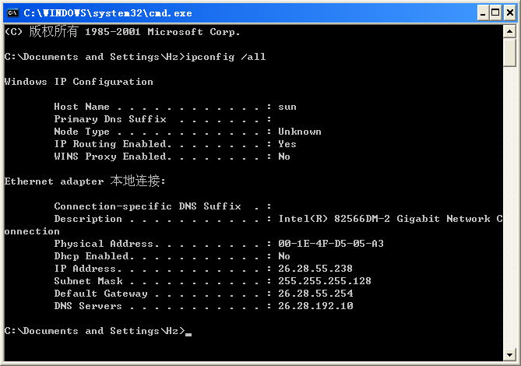
网卡地址
MAC地址

Slide 51
网卡工作方式
单播（Unicast）：网卡在工作时接收目的地址是本机硬件地址的数据帧；
广播（Broadcast）：接收所有类型为广播报文的数据帧；
多播（Multicast）：接收特定的组播报
混杂模式（Promiscuous）：是指对报文中的目的硬件地址不加任何检查，全部接收的工作模式。

Slide 52
网卡的处理流程

Slide 53
二、数据采集

Slide 54
以太网的广播方式发送
应用层
应用层
传输层
网卡是否工作在混杂模式？
传输层
广播特性的总线实现了一对一的通信
网络层
网络层
数据链路层
数据链路层
网卡
网卡
物理层
物理层
只有 D 接受
B 发送的数据
A
B
C
D
E
不接受
B向 D
发送数据
不接受
接受
不接受

Slide 55
Libpcap
Libpcap（Libaray for Packet Capture），即分组捕获函数库，是由劳伦斯·伯克利国家实验室开发的一个在用户级进行实时分组捕获的接口，其特点是独立于操作系统。Libpcap的Windows版本，称为Winpcap
目前的Libpcap已成为开发跨平台的分组捕获和网络监视软件的首选工具。

Slide 56
Libpcap

Slide 57
三、协议分析

Slide 58
协议分析

Slide 59
内容提纲
1
网络监听概述
2
流量劫持
3
数据采集
4
网络监听工具
5
网络监听防御

Slide 60
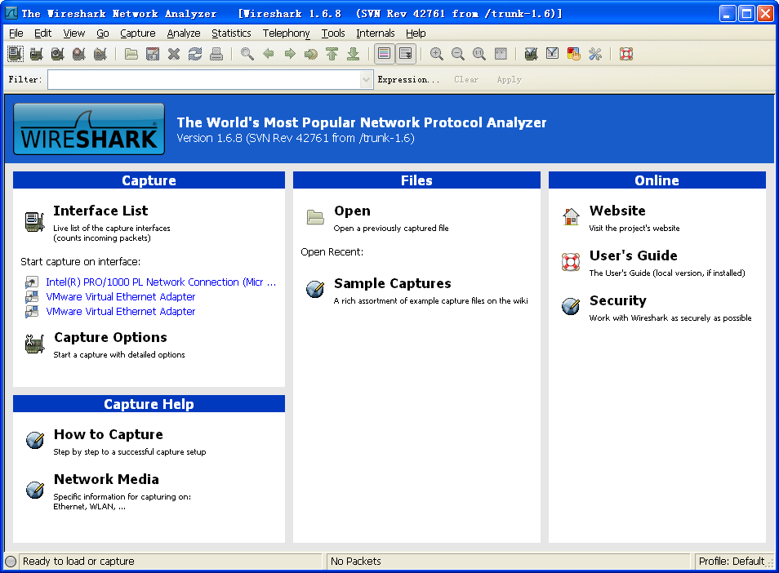
Wireshark

Slide 61
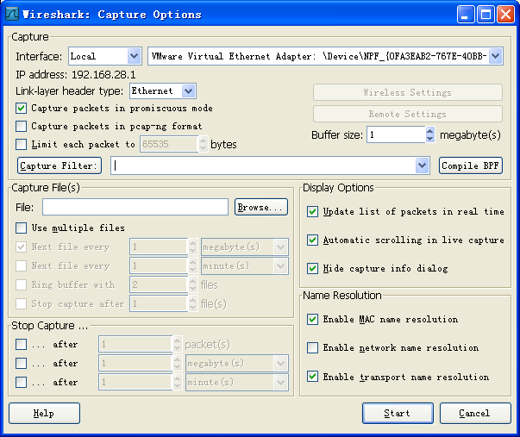
Wireshark

Slide 62
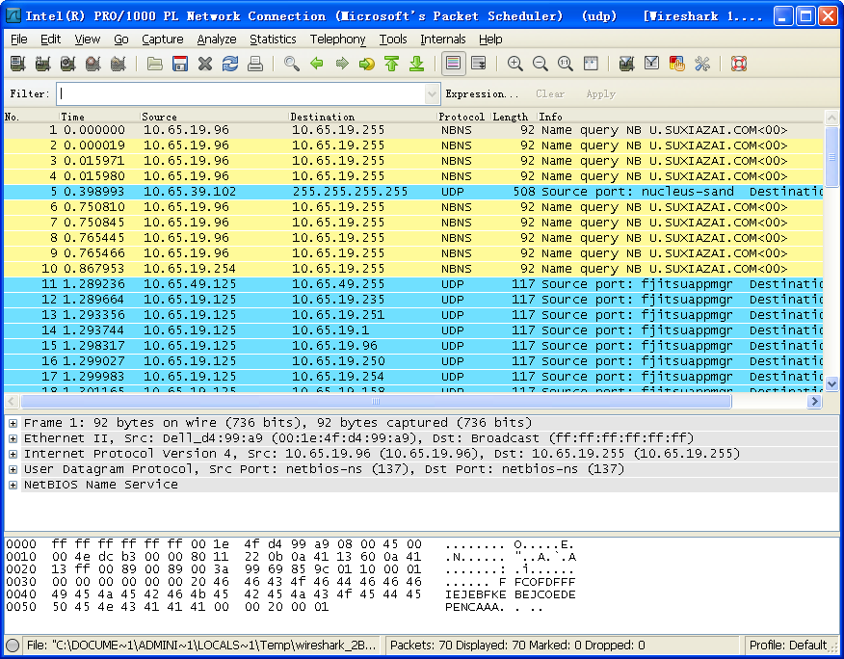
Wireshark

Slide 63
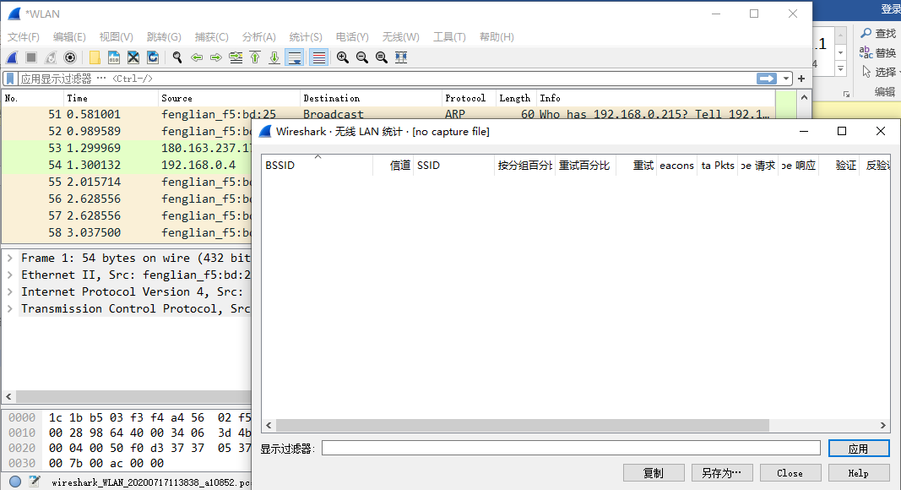
采集与协议分析：MNM
MNM（Microsoft Network Monitor）（下载地址：https://www.microsoft.com/en-us /download/ details.aspx?id=4865），功能与Wireshark类似。但在无线局域网（如Wi-Fi）抓包方面，相比Wireshark，MNM更强，很多时候Wireshark不能抓取的无线网络协议包，而MNM可以。
为什么有时抓不到无线网络协议包？
Notes:
需要注意的是，无论是Wireshark，还是MNN，要想抓取无线局域网协议数据包，必须开启无线网卡的监控模式（monitor mode）。当没有开启监控模式或网卡不支持监控模式时，网卡驱动会自动把无线局域网的802.11协议数据帧转换成以太网协议数据帧后交给内核处理，此时抓包软件只能得到封装在以太网数据帧中的用户数据，而802.11的控制或管理数据帧则不可见，因为802.11协议数据帧首部被网卡驱动自动转换成了“假的”以太网数据帧首部。

Slide 64
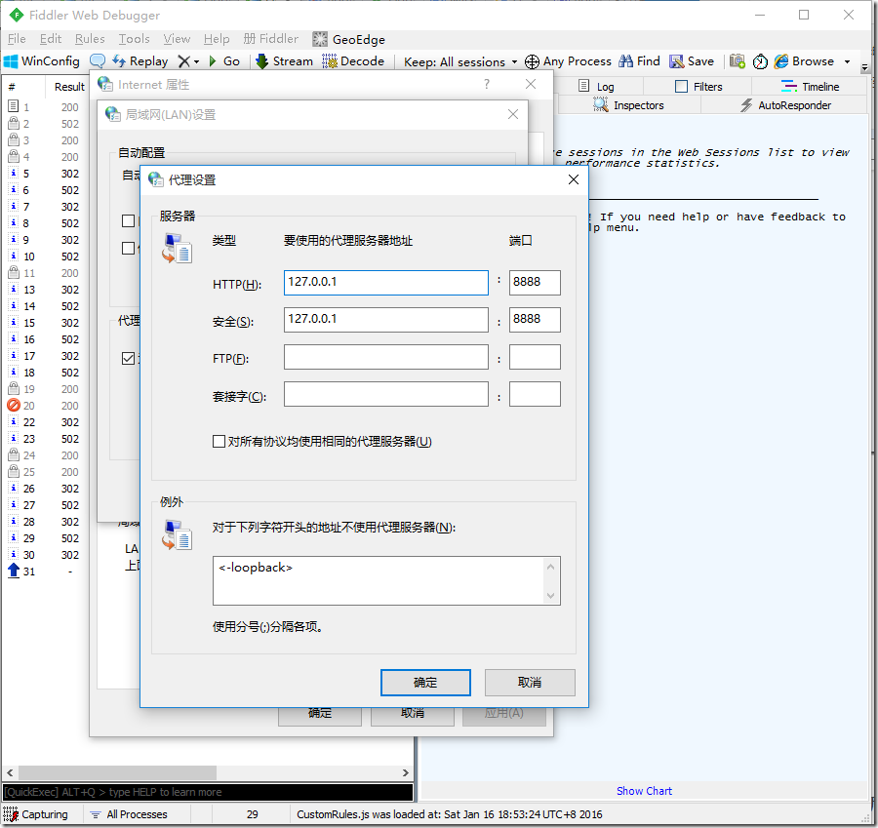
采集与协议分析：Fiddler
Fiddler软件是一款得到广泛应用的专门针对HTTP、HTTPS协议的网络流量采集与分析工具（https://www.telerik.com/download/fiddler），运行平台为Windows。
工作原理？

Slide 65
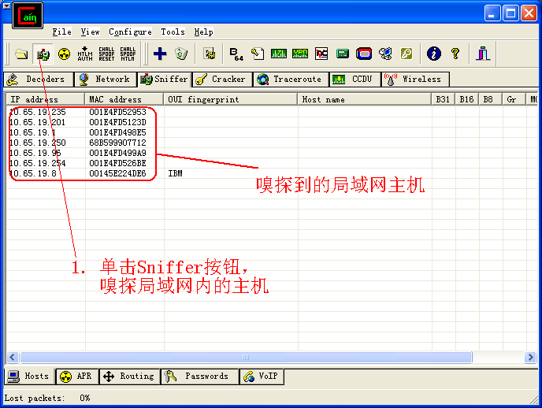
流量劫持工具：Cain
早期主要用Cain来做流量劫持

Slide 66
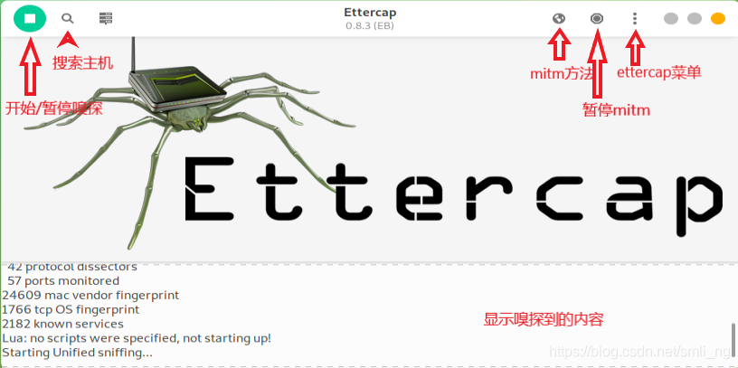
流量劫持工具：Ettercap
Ettercap是一款功能强大的开源网络中间人攻击工具（官网：https://www.ettercap-project.org），可以实现基于ARP欺骗、ICMP路由重定向、DHCP欺骗等技术的中间人攻击，监听网内主机间的通信，并提供强大的协议解析能力。
Notes:
Ettercap主要运行于Debian/Ubuntu (包括该系统的渗透测试版，如Kali, BackTrack, Mint等)、FreeBSD、OpenBSD、Fedora等Unix类操作系统平台。
早期主要用Cain

Slide 67
案例：Cain ＋ Wireshark

Slide 68
案例：Cain ＋ Wireshark

Slide 69
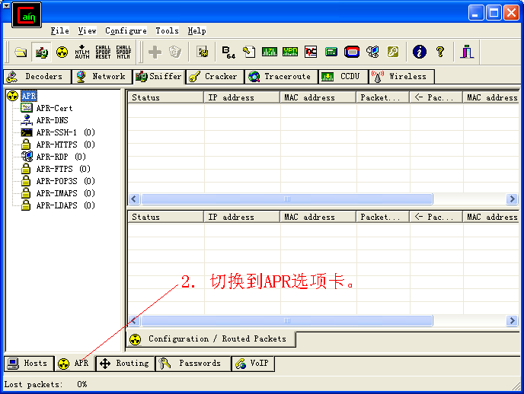
案例：Cain ＋ Wireshark

Slide 70
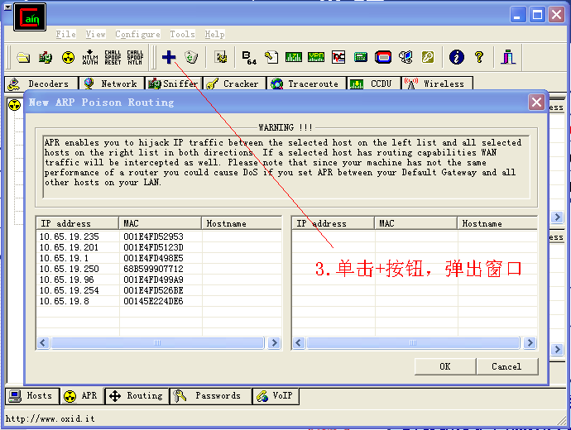
案例：Cain ＋ Wireshark

Slide 71
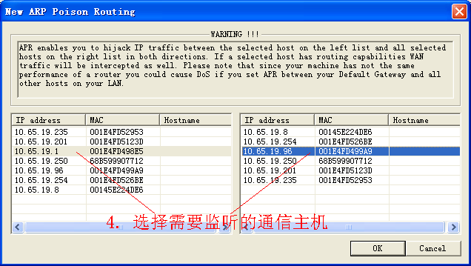
案例：Cain ＋ Wireshark

Slide 72
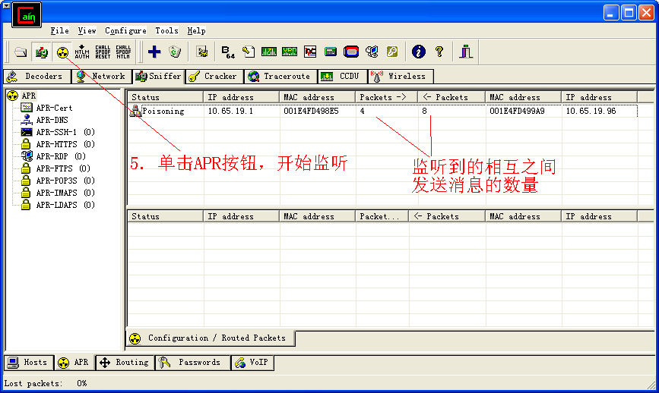
案例：Cain ＋ Wireshark

Slide 73
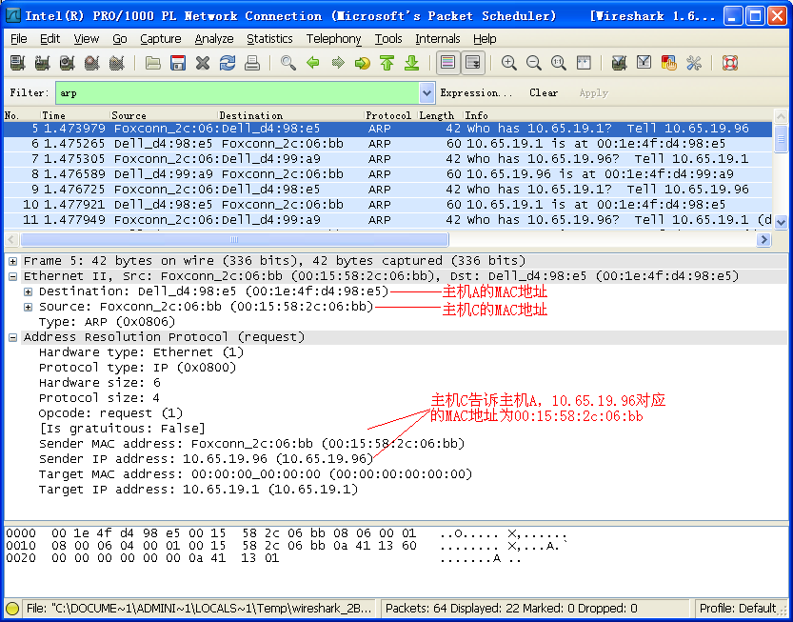
案例：Cain ＋ Wireshark

Slide 74
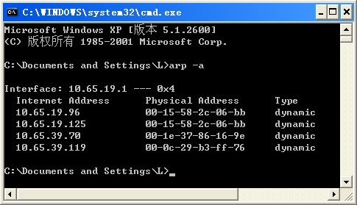
案例：Cain ＋ Wireshark

Slide 75
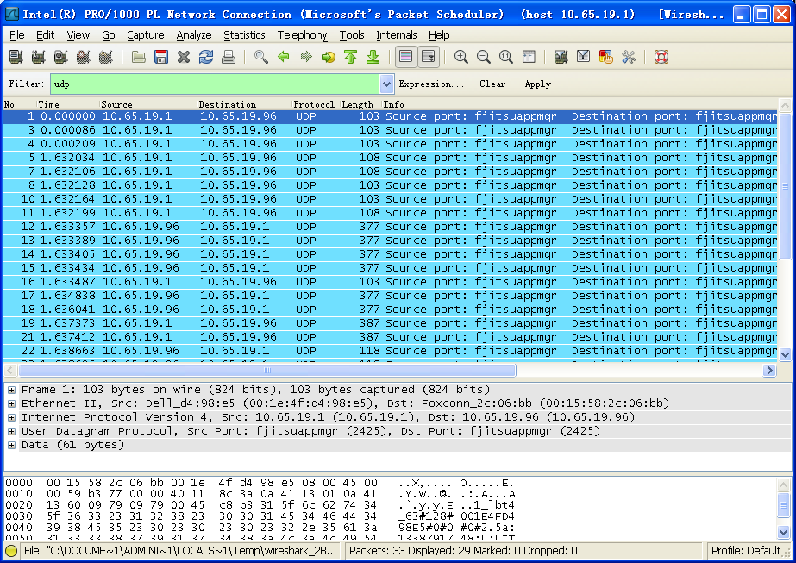
案例：Cain ＋ Wireshark

Slide 76
内容提纲
1
网络监听概述
2
流量劫持
3
数据采集
4
网络监听工具
5
网络监听防御

Slide 77
如何发现Sniffer
通过下面的方法可以分析出网络上是否存在Sniffer：
构造特殊的报文，根据目标主机的反映判断其网卡是否处于混杂模式。
往网上发大量包含着不存在的物理地址的包 ,由于监听程序将处理这些包，将导致性能下降，通过比较前后该机器性能（ICMP echo delay等方法）加以判断。

Slide 78
如何发现Sniffer
使用Anti-Sniffer、promisc、cmp等工具，发现大型网络上的Sniffer 。
测试网络接口有无被设置成混杂模式，因为虽然在非混杂模式下可以运行Sniffer，但只有在混杂模式下才可以捕获共享网络中的所有会话。对于SunOS、Linux和BSD Unix可以采用命令： ifconfig -a

Slide 79
Sniffer的防范
规划网络: 一般将网络分段划分得越细，Sniffer收集到的信息越少。
采用加密通信: 加密后，即使Sniffer捕获了数据，也难于获得数据的原文。目前比较流行的做法是使用SSL协议和SSH安全产品。

Slide 80
Sniffer的防范
要想防止对WLAN的监听攻击，可以启用一些安全策略，考虑采用无线VPN产品增强认证和加密功能。
对于主动监听工具，简单地采用交换机来防止监听已经不够了。要防止ARP缓存改写，必须对敏感网络中所有主机的ARP缓存表进行硬编码，这些主机包括在线网站、DNS和Mail服务器、防火墙和DMZ路由器等。另外还应该用Ipsec、VPN和其它的加密技术来保护敏感信息

Slide 81
作业
9-1 写出使用ARP欺骗的方法监听局域网与外网之间通信的步骤
9-2 对交换机使用MAC洪泛攻击，为什么会使得交换机以类似于集线器的模式工作，向所有端口转发数据？
9-3 你认为使用端口盗用的方法对交换网络实施监听，最需要克服的技术难题是什么？

